Slide 1



ПРЕЗЕНТАЦИЯ
К ИНТЕРАКТИВНОМУ
ЗАНЯТИЮ для учащихся
1—4 классов
«Ценности и традиции моей семьи» в рамках акции
«Правильно быть здоровым»
Notes:
ВЕДУЩИЙ: Здравствуйте, ребята! Сегодня мы с вами примем участие в акции «Здоровый образ жизни — основа национальных целей развития», обсудим тему «Ценности и традиции моей семьи» и поговорим о маме как о ценности. Для работы вам необходимо разделиться на шесть команд и занять места вокруг приготовленных столов.

Slide 2

Обсуждение
Какой человек является для вас в жизни самым любимым и самым ценным, значимым?
Когда День матери празднуют в нашей стране?
Как вы полагаете, нужно оказывать особое внимание своей маме один раз в год, в День матери?
Notes:
ВЕДУЩИЙ. Скажите, ребята, какой человек является для вас в жизни самым любимым и самым ценным, то есть значимым.
ОТВЕТЫ ОБУЧАЮЩИХСЯ.
ВЕДУЩИЙ. Ребята, все вы ответили единодушно. Да, это мама. И все люди, живущие на земле, — сыны, дочери своих мам — дают такой же ответ. Недаром в конце XX века в самых разных странах мира учредили особый праздник — День матери. В России, Великобритании, Германии, Турции, Италии, Бельгии, Армении, Японии, Бразилии, Азербайджане, Дании, Гонконге, Индии, Мексике, Франции, Аргентине, Венгрии и многих других странах его отмечают в разное время года. Кто помнит, когда День матери празднуют в нашей стране?
ОТВЕТЫ ОБУЧАЮЩИХСЯ.
ВЕДУЩИЙ. Правильно, в последнее воскресенье ноября в России с недавнего времени отмечается нежный и трогательный праздник — День матери. Вы поздравляли своих мам в этот день, старались сделать им приятное?
ОТВЕТЫ ОБУЧАЮЩИХСЯ.
ВЕДУЩИЙ. Как вы полагаете, ребята, нужно оказывать особое внимание своей маме один раз в год, в День матери? Или сколько раз в течение года?
ОТВЕТЫ ОБУЧАЮЩИХСЯ.
ВЕДУЩИЙ. Правильно, не однажды в год, а в каждый день года нам следует выражать свою любовь к маме. Сегодня на занятии мы будем размышлять вместе о том, кем является для нас мама, что сделала она для нас и какого почтения заслуживает.

Slide 3
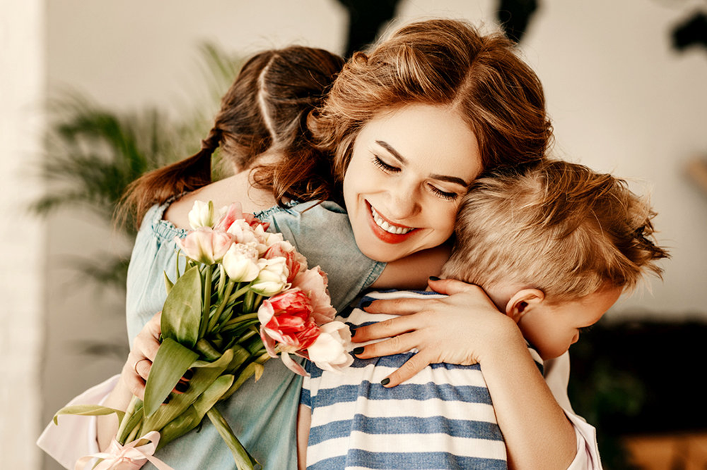
Обсуждение
Вы слышали такие слова: «Мама — хранительница домашнего очага».
Что они означают?
Notes:
Во все времена почти во всех культурах отмечали особое значение матери в семье. Вы слышали такие слова: «Мама – хранительница домашнего очага». Что они означают?

Slide 4
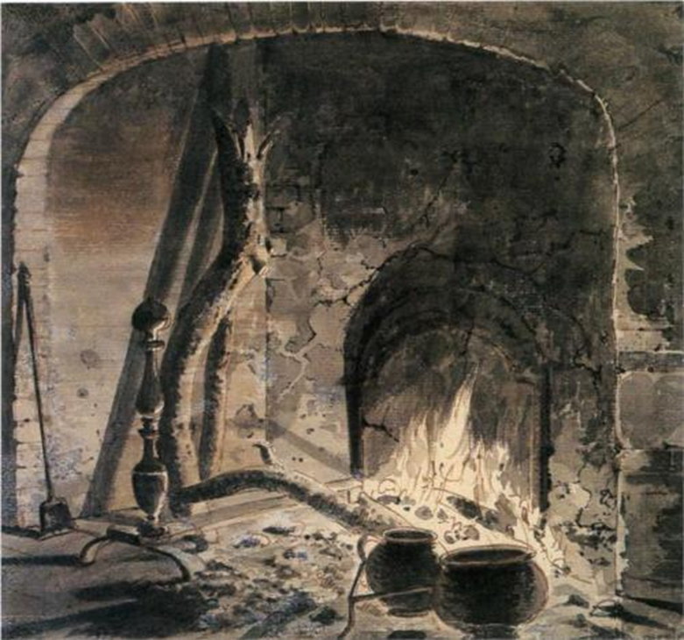
Что такое «очаг»?
Очаг — устройство для разведения и поддержания огня.
Notes:
ВЕДУЩИЙ. Верно, ещё в глубокой древности средоточием каждого дома был очаг. Вам знакомо это слово? Давайте вместе посмотрим на слайд и прочитаем определение слова «очаг».
ВЕДУЩИЙ. Как вы думаете, почему очаг считался центром дома?
ОТВЕТЫ ОБУЧАЮЩИХСЯ.
ВЕДУЩИЙ. На огне, разведённом в очаге, приготовляли пищу, при его помощи обогревались в холодные дни – от очага зависела жизнь семьи. Ведь если огонь погаснет, то может прийти беда. Поэтому за очагом следили, поддерживали в нём огонь. И именно мать семейства выполняла это важное дело, за что её называли хранительницей очага.
Позже в русской традиции значение очага в доме стали понимать в переносном смысле. Сейчас очаг символизирует крепкую нерушимую семью, домашний уют и тепло отношений между людьми, свет радости и жизни в семье и доме. Домашний очаг берегут и сохраняют наши мамы.

Slide 5
Пословицы про маму
Сердце матери лучше солнца греет.
Материнская ласка конца не знает.
У детины заболит пальчик, а у матери — сердце.
Сердце матери отходчиво.
Мать ляжет на мокром, а детям постелет сухое.
Жалость матери меры не знает.
Notes:
Подумаем, какими качествами, которые позволяют ей быть хранительницей домашнего очага, обладает мама. Для этого сейчас вам будет предложено поработать в группах. Каждая группа получит листок с русскими пословицами и поговорками про маму. После обсуждения внутри группы вам необходимо будет выбрать те пословицы, в которых обозначены качества мамы — хранительницы домашнего очага.
РАБОТА В ГРУППАХ. ПРЕДСТАВЛЕНИЕ РЕЗУЛЬТАТОВ.
ВЕДУЩИЙ. Спасибо за работу. Итак, вот о каких качествах наших мам мы узнали из пословиц и поговорок: мамы всегда обогреют, приласкают, пожалеют, они не могут долго носить обиду в сердце на нас, мамы очень переживают за своих деток и отдают им всё лучшее.

Slide 6
Творческое задание
Нарисуйте, что для вас значит слово «мама».
Notes:
Сейчас вас ждёт следующее задание, которое вы выполните в группе. Обсудите между собой и на ватмане нарисуйте, что для вас значит слово «мама».
РАБОТА В ГРУППАХ, ПРЕДСТАВЛЕНИЕ РЕЗУЛЬТАТОВ
ВЕДУЩИЙ. Посмотрите, насколько разнообразны ваши работы! Сколько значений слова «мама» вы изобразили: и солнышко, и красивый цветок, и белая голубка (возможны варианты). Всё это показывает, как много значит мама в вашей жизни.
У многих народов считается, что из родителей большего внимания заслуживает мать, так как она выносила, родила, вскормила ребёнка, вынесла все бессонные ночи. Один кавказский народ, проживающий на территории России, хранит такую историю. Однажды к мудрецу пришёл человек и спросил: «Кому в первую очередь нужно делать добро?» Мудрец ответил: «Матери». «Потом кому?» — «Матери». «Потом кому?» — «Матери». «Потом кому?» — «Отцу, потом близким родственникам...» — был ответ.
Вот поэтому этот народ до сих пор бережно хранит следующие правила этикета: детям в присутствии матери считается неприличным ссориться и браниться — ведь полагается щадить её чувства; завидев свою мать, дети, даже сами находящиеся в возрасте, встают. А в древности большим позором считалось обнажить в присутствии матери оружие или же, наоборот, не вложить его тотчас в ножны при её появлении.

Slide 7
Задание
С помощью каких действий я могу проявить уважение и любовь к своей маме в следующих ситуациях?
Совместная семейная трапеза.
Совместное приготовление пищи, семейного блюда.
День рождения мамы.
Совместное путешествие.
Чтение вслух в кругу семьи.
Моя учёба в школе.
Notes:
Давайте и мы подумаем, каким образом мы, живя в XXI веке, можем внешне выразить особое уважение и любовь к маме в разных житейских ситуациях. Каждая группа вытянет листок с обозначением одной из ситуаций. После недолгого обсуждения вам необходимо будет ответить на следующий вопрос и подготовиться к выступлению участников группы: какими действиями в этой ситуации я могу проявить уважение и любовь к своей маме?
Для обсуждения в группах предлагаются следующие темы:
1) Совместная семейная трапеза.

Slide 8
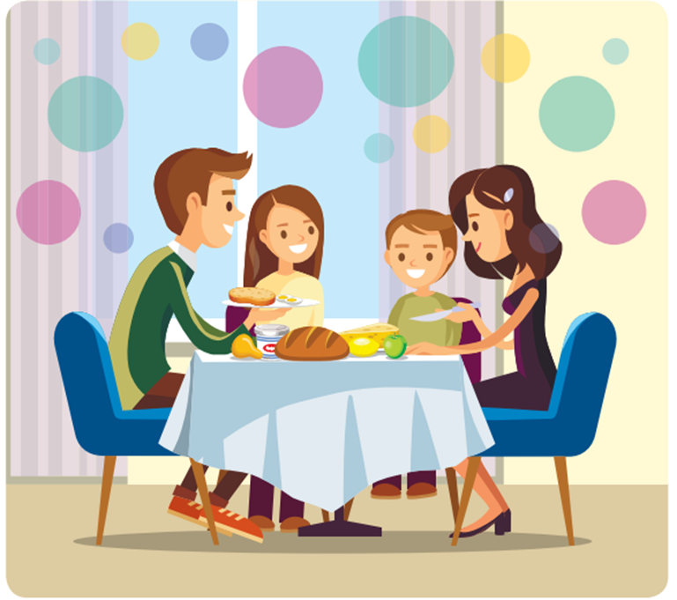
1. Совместная семейная трапеза

Slide 9


2. Совместное приготовление пищи, семейного блюда

Slide 10
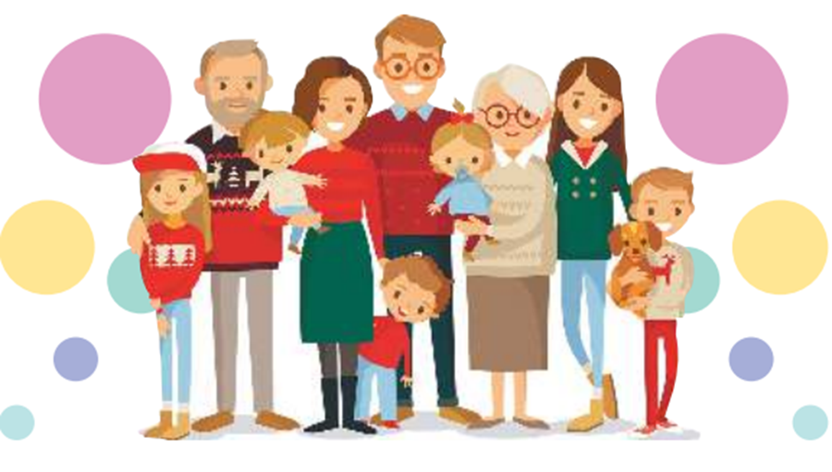
3. День рождения мамы

Slide 11

4. Совместное путешествие

Slide 12

5. Чтение вслух в кругу семьи

Slide 13

6. Моя учёба в школе

Slide 14
«Кто скажет больше доброго о маме»
Соревнование
Задание: составьте рассказ, в котором каждая фраза начинается словами «Моя мама —
самая …».
Notes:
ВЕДУЩИЙ. Благодарю за предложенные варианты того, как мы можем выразить уважение и любовь к маме с помощью поступков и слов. Какие варианты из предложенных, с вашей точки зрения, являются самыми важными? Почему?
ОТВЕТЫ ОБУЧАЮЩИХСЯ.
ВЕДУЩИЙ. Хорошие ответы у вас, ребята. Вы уловили главное: нужно быть внимательным к маме, помогать ей, не забывать её обнимать и говорить ей приятные слова. В последнем мы сейчас с вами и потренируемся. Мы проведём небольшое соревнование между группами: кто составит о маме самый длинный рассказ, в котором каждая фраза начинается словами «Моя мама — самая…».
РАБОТА В ГРУППАХ, ПРЕДСТАВЛЕНИЕ РЕЗУЛЬТАТОВ
ВЕДУЩИЙ. Ребята, вы — самые счастливые люди на земле, потому что у всех вас прекрасные мамы!

Slide 15
Желаю нам всем любить свою маму,
потому что это является условием,
при котором можно жить здорОвым и здОрово!
Спасибо за работу!
Notes:
Благодарю всех за проделанную работу и за интересное обсуждение.
В качестве домашнего задания вам предлагается подумать и ответить на вопрос: какими ещё способами можно признаться в любви маме? И когда вы придумаете способ, осуществить это на деле!
Желаю нам всем любить свою маму, потому что это является условием, при котором можно жить здорОвым и здОрово!

